Slide 1

KHỞI
ĐỘNG

Slide 2


Nhà Trần ra đời trong khoảng thời gian nào?
A
C
Đầu năm 1262
, Lý Chiêu Hoàng
nhường ngôi cho chồng là Trần Cảnh.
Đầu năm 1226
B
Cuối năm 1226
D
Cuối năm 1262

Slide 3


Nhà Trần đã có những việc làm gì
để củng cố, xây dựng đất nước?
 | Xây dựng lực lượng quân đội.
 | Tăng gia sản xuất, mở rộng đồn điền.
 | Đắp đê và bảo vệ đê điều.
 | Xóa bỏ một số chức quan.

Slide 4


Điều chúng mình chưa biết?
Nhà Trần từ khi mới nắm quyền đã nhanh chóng phục hồi sản xuất nông nghiệp, mở rộng thêm diện tích canh tác. Triều đình áp dụng nhiều biện pháp khuyến khích nông nghiệp, trong đó có làm thủy lợi cho cả nước.
Đê được nhà Lý quan tâm đắp nhưng chưa có quy hoạch quy mô, nhiều lần nước vẫn tràn vào kinh thành. Năm 1238 và 1243, nước lại tràn vào cung điện. Năm 1248, Trần Thái Tông lập ra cơ quan Hà đê, có chánh sứ, phó sứ phụ trách đê điều tại các lộ phủ. Việc đắp đê thực hiện suốt từ đầu nguồn cho tới bờ biển để ngăn nước lũ tràn ngập, gọi là đắp đê quai vạc.

Slide 5
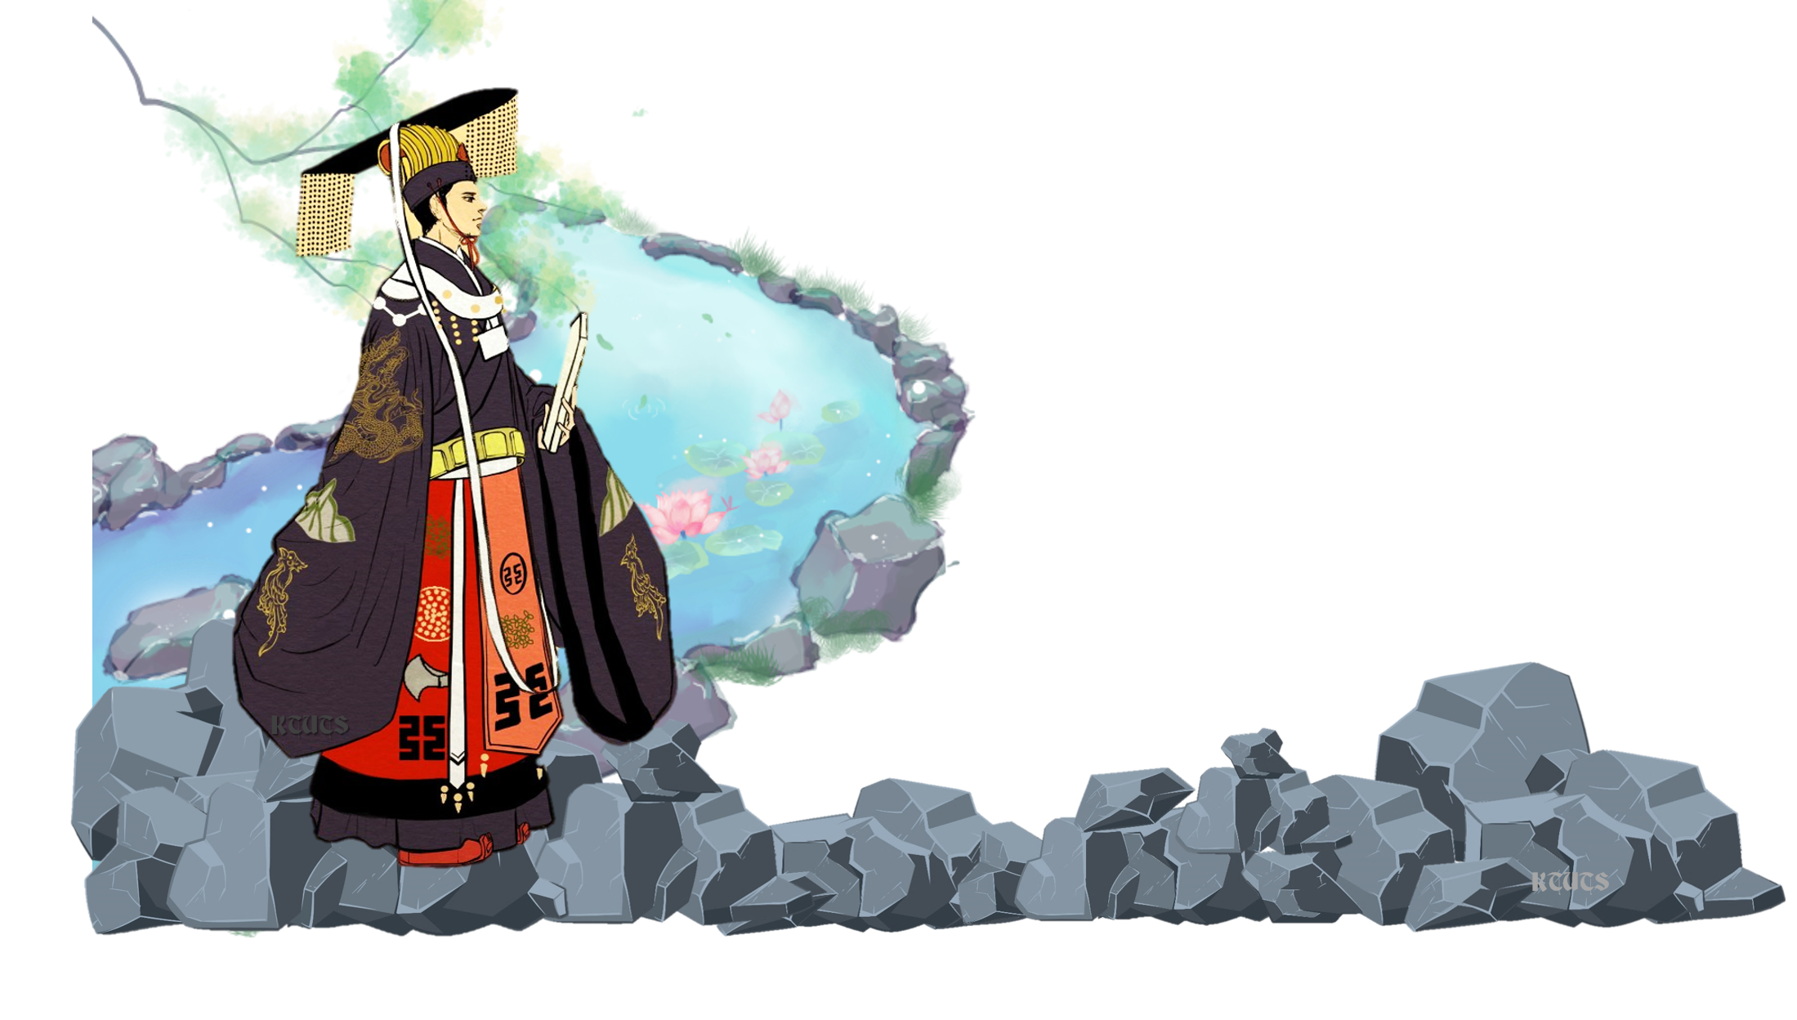
NHÀ
Lịch sử
TRẦN
và
việc đắp đê

Slide 6
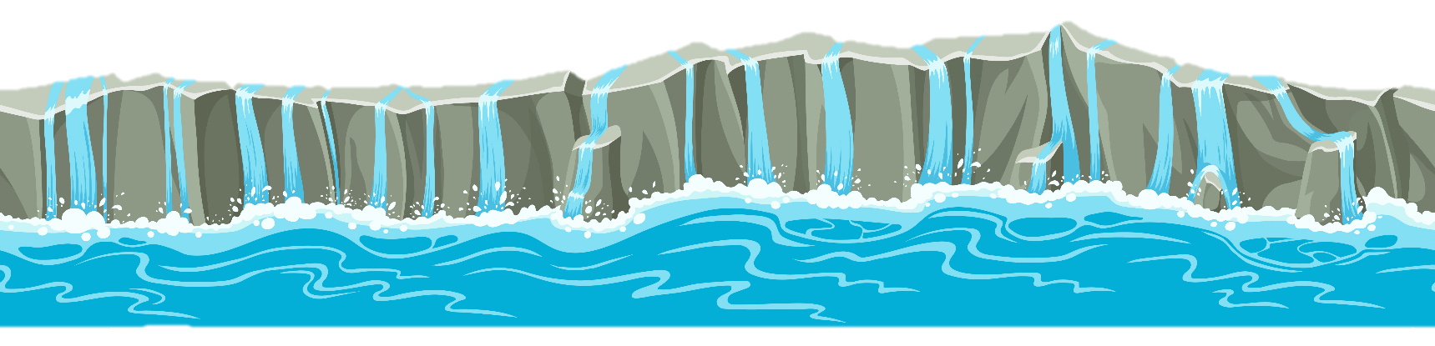
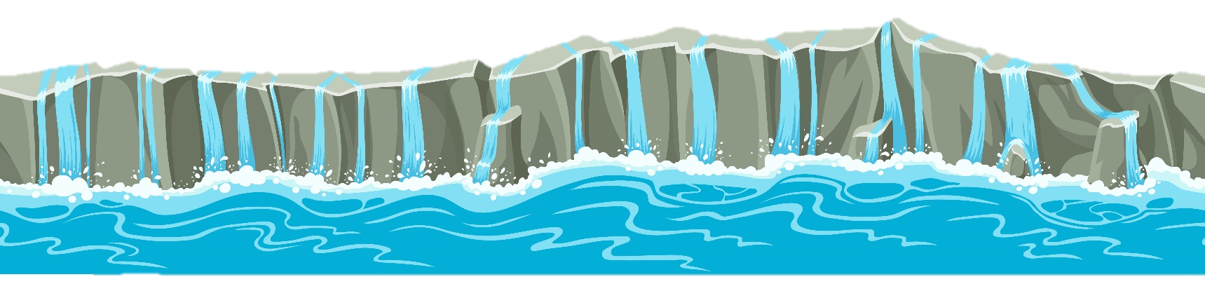
Điều chúng mình chưa biết?
Thời Trần, nghề chính của nhân dân ta vẫn là trồng lúa nước. Hệ thống sông ngòi chằng chịt là nguồn cung cấp nước cho việc cày cấy, trồng trọt, song lụt lội thường xuyên xảy ra, làm ảnh hưởng đến mùa màng và đời sống của nhân dân. Vì vậy, việc đắp đê phòng chống lũ lụt trở thành truyền thống của ông cha ta.

Slide 7
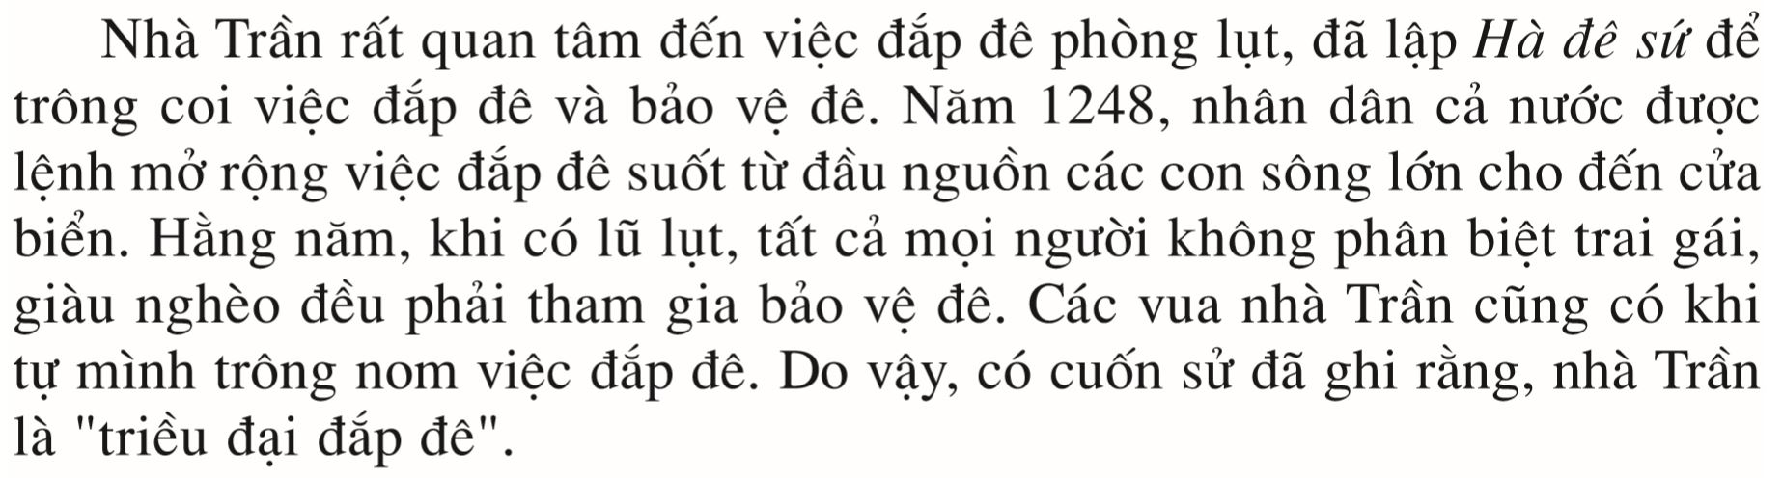
Đọc thầm phần thông tin trang 39

Slide 8
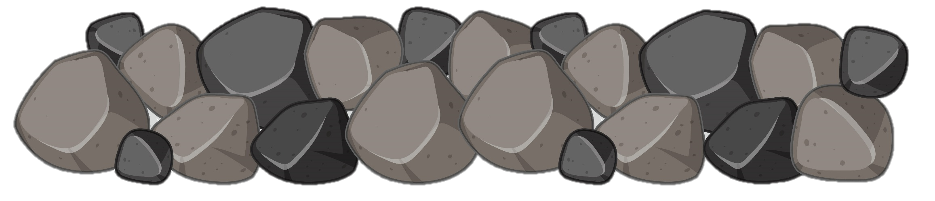
Nhà Trần đã lập nên chức quan nào để trông coi việc đắp đê và bảo vệ đê?
A
Đồn điền sứ
C
Hà đê sứ
B
Khuyến nông sứ
D
Di mã sứ

Slide 9
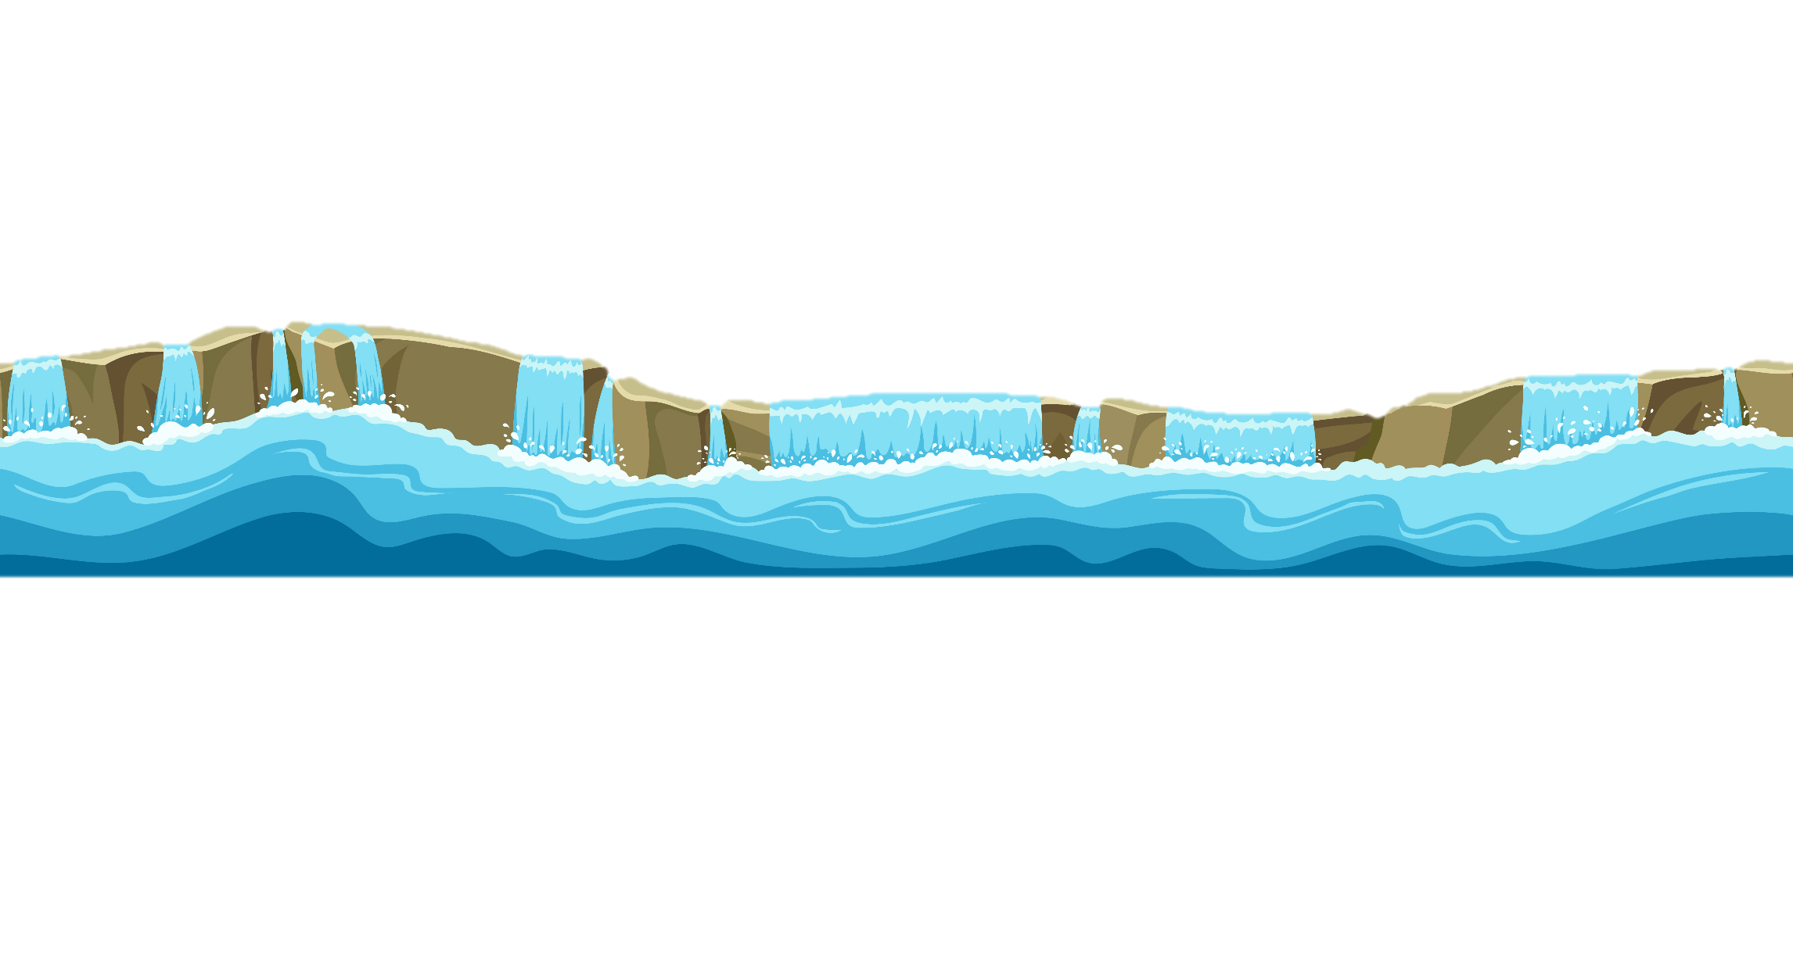
Năm 1248, nhân dân cả nước được lệnh mở rộng việc đắp đê từ đâu đến đâu?
A
Từ cuối nguồn các con suối đến cửa sông.
B
Từ đầu nguồn các con sông lớn đến cửa biển.
C
Từ đầu nguồn các con sông đến phần đất làng.
D
Từ cuối nguồn các con suối đến cửa biển.

Slide 10
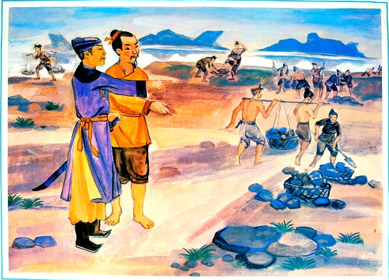

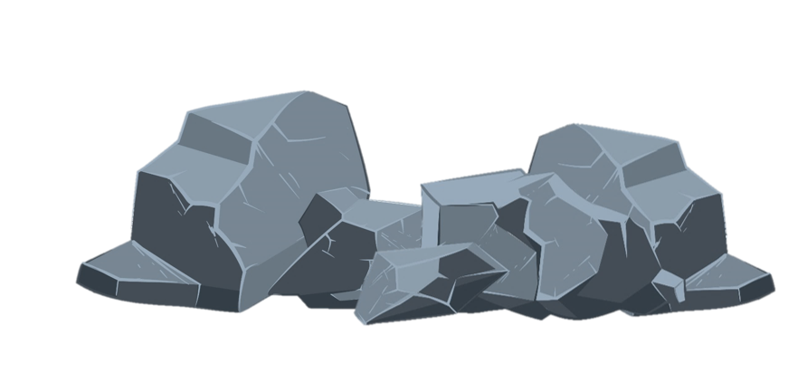
Các vua Trần cũng có khi tự mình trông nom việc đắp đê. Do vậy, có cuốn sử đã ghi rằng, nhà Trần là “triều đại đắp đê”.

Slide 11
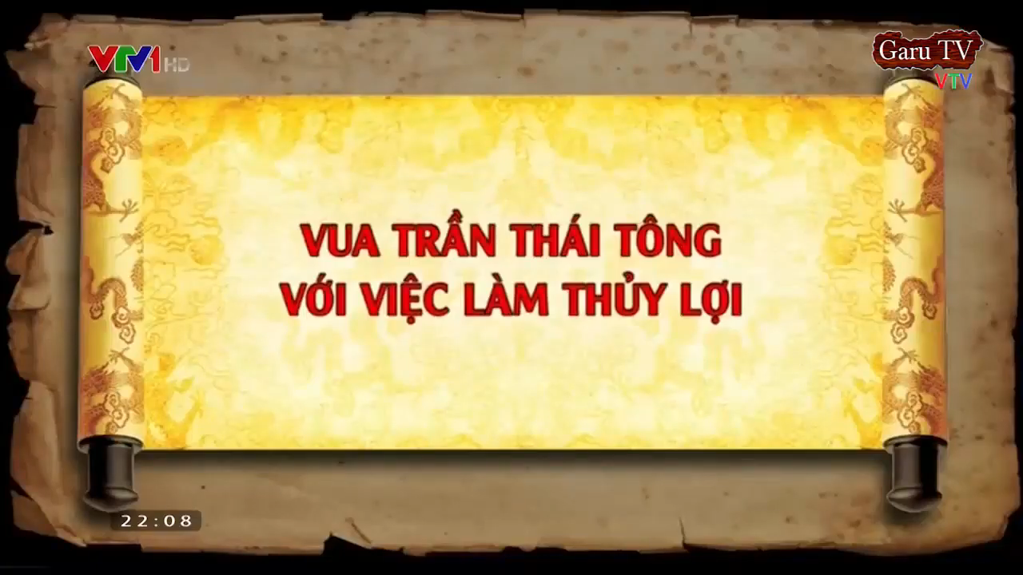

Slide 12


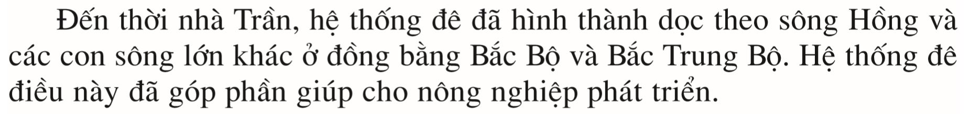

Ghi nhớ
Kết quả
Nhà Trần rất coi trọng việc đắp đê phòng chống lũ lụt. Nhờ vậy nền kinh tế nông nghiệp phát triển, đời sống nhân dân ấm no.

Slide 13

Trò chơi
ĐẮP ĐÊ NGĂN LŨ

Slide 14
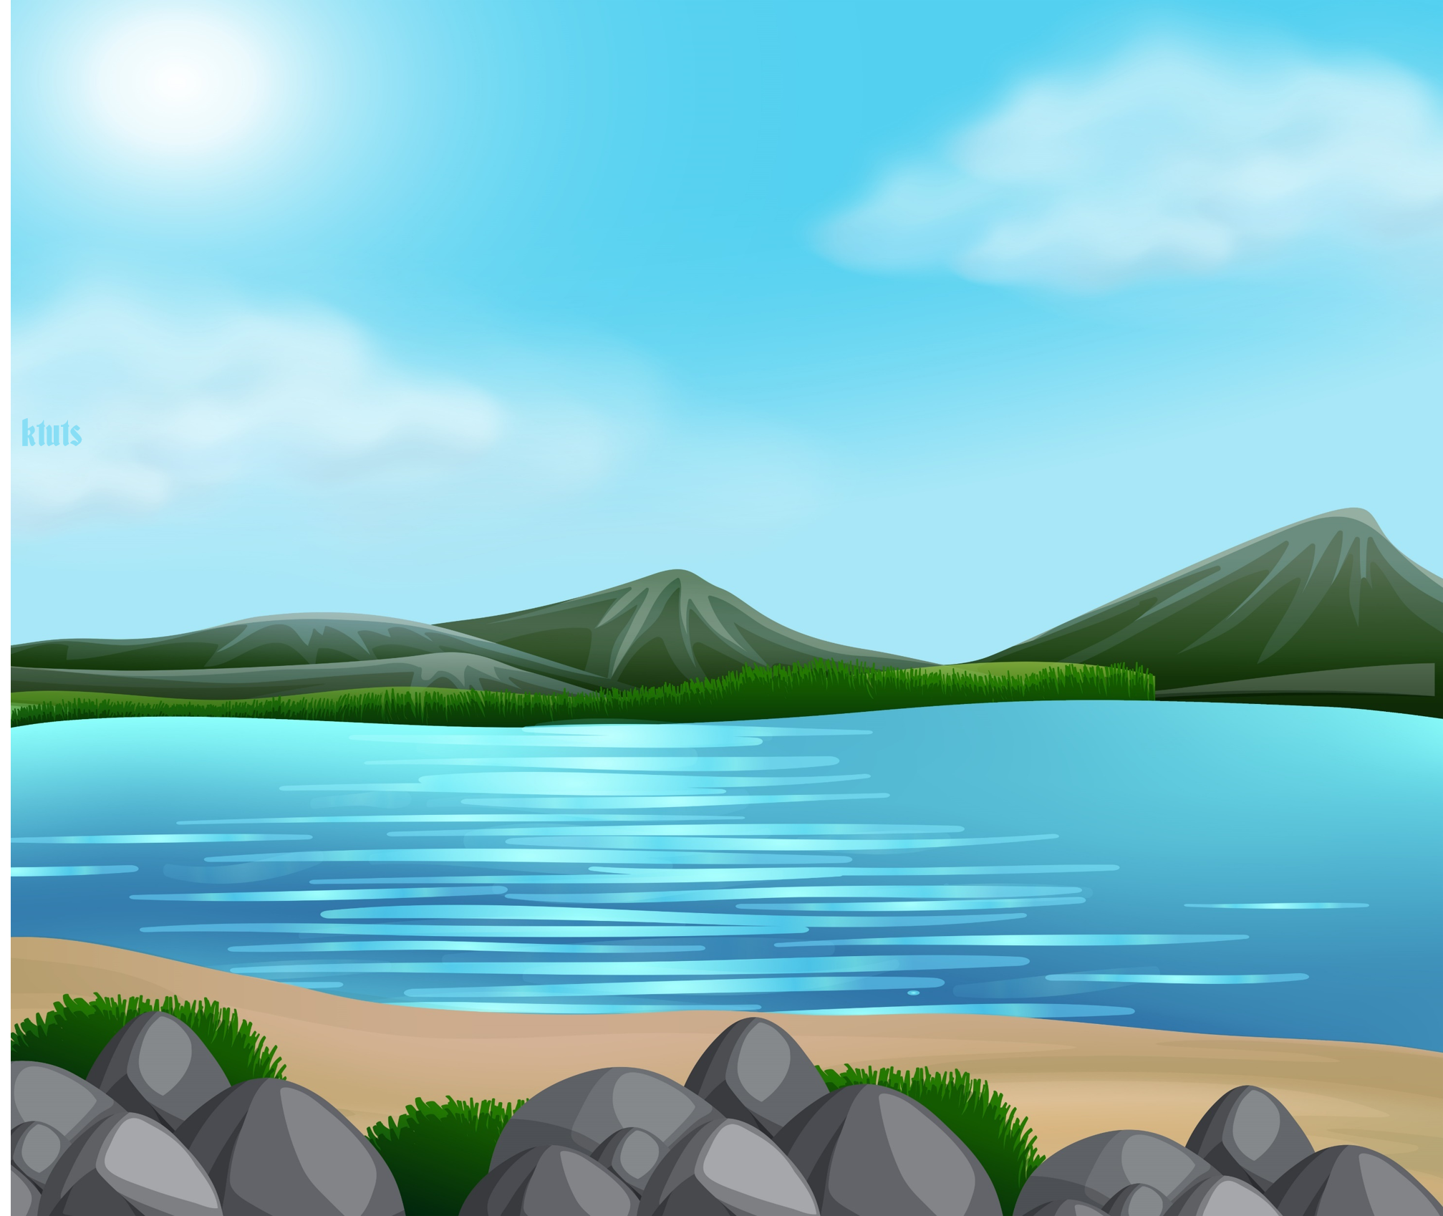

CÁCH CHƠI:
Đoạn đê dưới đây vẫn còn dang dở do thiếu nhân lực. Các em hãy giúp vua Trần Thái Tông hoàn thành phần còn lại bằng cách trả lời đúng các câu hỏi sau. Cố gắng lên nhé!

Slide 15



Thời Trần, nghề chính của nhân dân ta
vẫn là trồng lúa nước.
ĐÚNG
SAI

Slide 16
Việc đắp đê là để dẫn nước từ sông vào đồng ruộng tưới tiêu.
Việc đắp đê là để phòng chống lũ lụt.
ĐÚNG
SAI

Slide 17


Sử cũ gọi nhà Trần là “triều đại đắp đê”.
ĐÚNG
SAI

Slide 18
CHÀO
TẠM
BIỆT

